Slide 1
OpenCV를 활용한 온라인 게임 구현
김기민

Slide 2
목차
개요
배경 설명
코드 설명
프로젝트 시연 사진 및 영상
아까웠던 점 및 보완할 부분

Slide 3
개요
OpenCV
Face Detect Function
Face Detect
LED(Python)
Client
Command Client
Server

Slide 4
개요
얼굴 인식을 통해 로그인을 하여 게임을 할 수 있는 차시대 게임을 간략하게 구현
서버는 미리 열어둔 상태로 얼굴인증만으로 클라이언트를 자동 실행하게 구현
또한 라즈베리파이의 GPIO를 활용하여 LED 조작또한 가능하게 만듦
얼굴 인증시 최소한의 임계값을 설정하여 사람얼굴 일때만 작동하게 구현

Slide 5
배경 설명
소켓통신
소켓 통신은 컴퓨터 네트워크를 통해 데이터를 주고 받기 위한 프로그램 인터페이스
클라이언트-서버 모델을 기반으로 작동
GPIO
라즈베리 파이와 같은 임베디드 시스템에서 사용되는 범용 입출력 핀
디지털 신호들을 입, 출력하여 다양한 외부장치와 호환
OpenCV
컴퓨터 비전과 이미지 처리를 위한 오픈 소스 컴퓨터 비전 라이브러리.
실시간 이미지 및 비디오 처리, 객체 검출 및 추적, 얼굴 인식, 머신 러닝, OCR 작업을 수앻

Slide 6
배경 설명
야구 게임이란?
숫자 3개를 서버에서 무작위로 검출 및 클라이언트 즉 사용자가 숫자 3개를 입력
숫자가 같지만 위치가 다르면 볼
숫자와 위치가 모두 같다면 스트라이크
숫자와 위치가 3개 모두 같다면 3스트라이크로 승리한다.

Slide 7
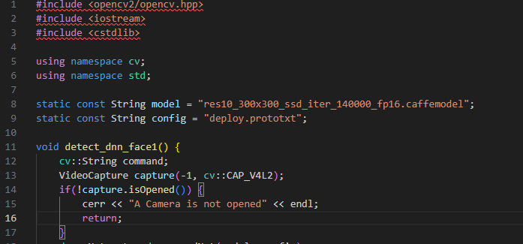
코드 설명 - OpenCV
Open Cv와 C++ 표준 라이브러리를 가져옴
Static const String 부분은 딥 러닝 모델과 설정파일의 경로를 정의
detect_dnn_face1()함수는 얼굴을 감지하는 기능을 수행하는 함수, command 변수는 나중에 서버 연결 명령을 실행하기 위해 사용
VideoCapture 객체를 사용하여 카메라를 열고 열릴지 않으면 함수 종료

Slide 8
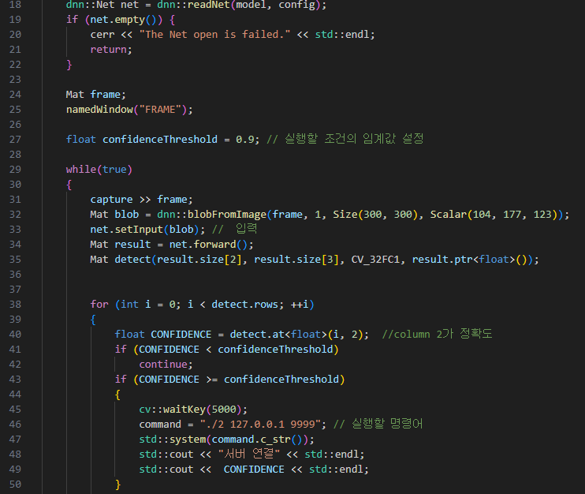
코드 설명 - OpenCV
dnn:Net 클래스를 이용하여 DNN모델 로드 후 readNet 함수를 사용하여 model과 config로 정의된 경로에서 모델을 읽음
Mat frame 은 카메라로부터 캡쳐한 이미지를 저장하기 위해 OpenCV의 Mat 객체로 frame에 저장.
Mat blob은 딥 러닝에 적합한 blob으로 변환하며 그에 알맞는 사이즈와 이미지 색상보정을 거침
얼굴 감지시 특정 임계값 이상의 신뢰도를 가질 때 서버와의 연결을 시도하게 함
For 구문은 감지된 얼굴에 대한 후처리와 시각화를 수행

Slide 9
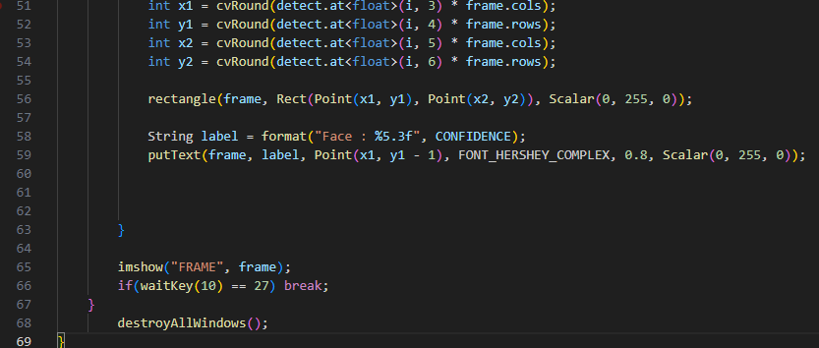
코드 설명 - OpenCV
Reactangle 함수를 사용하여 감지된 얼굴 주변에 사각형 그리며, 얼굴 위에 텍스트를 나타나게 함으로써 해당 얼굴의 신뢰도를 나타냄
Imshow를 통해 frame이미지를 창에 출력 후 프로그램 종료시 모든창이 정리되고 닫힘
While 구문을 통해 연속적으로 프레임을 ㅇ릭어와 얼굴을 감지하고 필요한 조건을 충족 시 서버와의 연결을 시도함

Slide 10
코드 설명 - OpenCV
dnn:Net 클래스를 이용하여 DNN모델 로드 후 readNet 함수를 사용하여 model과 config로 정의된 경로에서 모델을 읽음
Mat frame 은 카메라로부터 캡쳐한 이미지를 저장하기 위해 OpenCV의 Mat 객체로 frame에 저장.
Mat blob은 딥 러닝에 적합한 blob으로 변환하며 그에 알맞는 사이즈와 이미지 색상보정을 거침

Slide 11
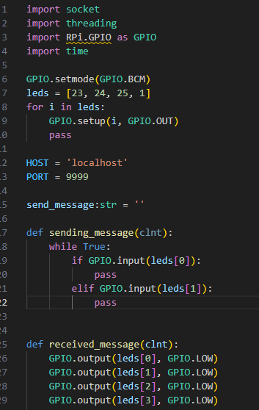
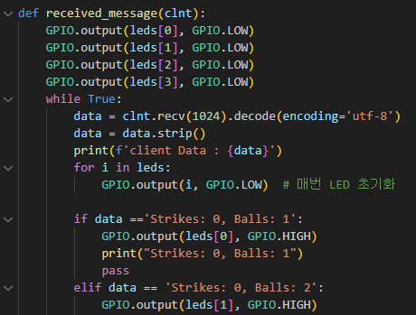
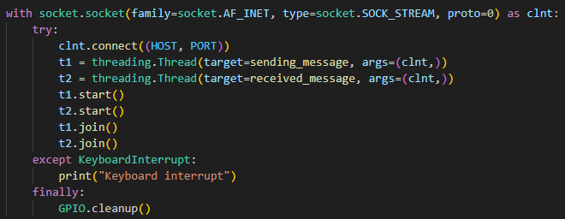
코드 설명 - LED
Raspberry Pi와 소켓통신을 통해 LED를 제어하는 코드다
GPIO 설정을 통해 핀을 설정 후 LED출력을 설정
Sending_messag는 소켓통신을 통해 메시지를 보내는 함수
Received_message는 소켓통신을 통해 서버로부터 받는 메시지에 따라 LED를 켜고 끄는 동작을 수행
소켓통신 및 스레드를 실행한다.

Slide 12
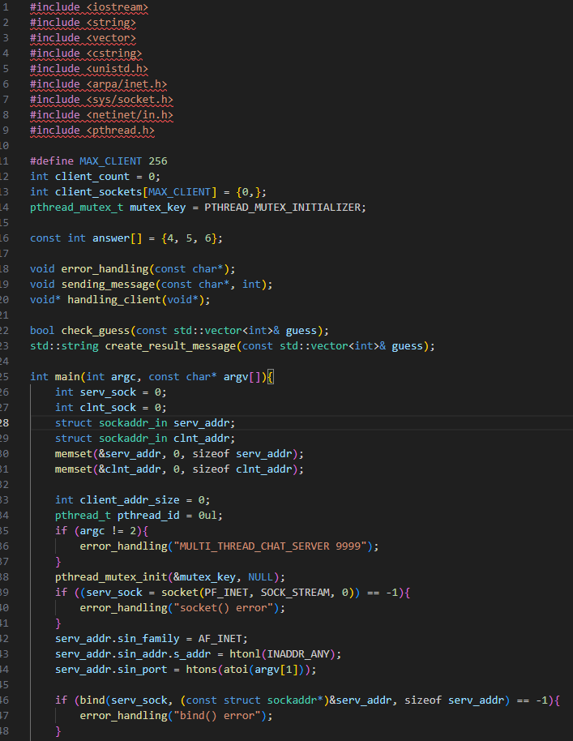
코드 설명 - 야구게임
다중 클라이언트를 지원하는 서버코드
서버 소켓 생성 및 설정 후 클라이언트와 연결 대기 및 처리를 한다.
Handling_clinet를 통해 클라이언트와의 통신 및 결과 처리를 담당하며 정답인지 체크 후 값에 따른 문구를 보낸다.
서버는 계속해서 루프를 통해 클라이언트의 연결을 기다리고, 새로운 클라이언트가 연결될 때마다 새로운 스레드를 생성하여 클라이언트를 처리하면서 다중 클라이언트를 처리하는 채팅 서버를 구현

